Slide 1


Slide 2
CONTENTS
汇报目录
01
作品背景
低空经济场景 · 边缘检测四大难题 · 总体方案与目标
02
系统设计
切割点选择 · 细腰与 CAST 传输 · 弹性接管 · Huntrix 与 LangGraph 智能体
03
运行效果
检测精度 · 平台性能对照 · 双机协同与任务闭环实测
04
创新总结与应用
六大创新点 · 应用场景 · 意义与价值
双锋猎鹰 · 面向低算力边缘平台的增强协同与轻量自主弹性目标检测系统

Slide 3
PART 01 · 作品背景
低空经济进入规模化落地期，机载实时感知成为刚需
政策牵引：低空经济上升为国家战略
场景落地：目标检测需求多样且时效严苛
· 低空经济先后写入 2024、2025 年政府工作报告，纳入国家战略性新兴产业布局
· 无人机由单纯飞行平台，向集低空组网、边缘计算、智能感知于一体的综合物联网载体转型
· 低空巡检、目标搜索与区域安全等场景，要求无人机具备机载自主感知能力
电力巡检 自动发现绝缘子缺陷、导线异物等设备异常
应急救援 快速发现受困人员、车辆与临时避险点
森林防火 及时识别烟火、非法采伐与异常活动目标
交通监测 实时检测拥堵、事故车辆与违规行为
边境巡护 对人员、车辆、装备持续搜索识别与告警
传统模式之痛：“空中采集 — 数据回传 — 地面处理”难以为继
空中采集图像/视频
链路回传地面平台
地面集中检测识别
低空作业网络环境恶劣，链路带宽有限、质量波动明显：持续回传大量图像视频既占用通信资源，又增加处理时延，难以满足实时任务需求。
把检测能力部署到无人机边缘平台、实现机载自主感知，是低空智能化发展的必然方向 —— 这也正是“双锋猎鹰”的出发点。
双锋猎鹰 · 面向低算力边缘平台的增强协同与轻量自主弹性目标检测系统
03

Slide 4
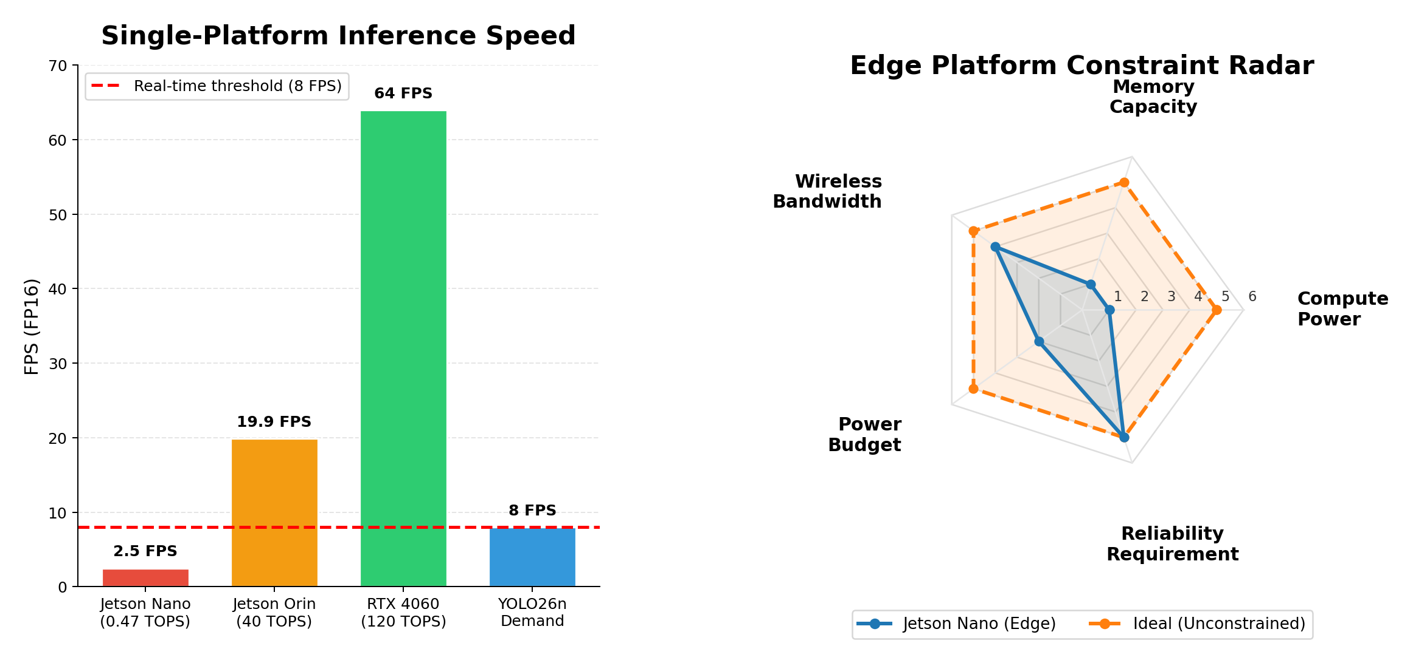
PART 01 · 作品背景
面临的难题：低算力边缘平台目标检测的四重约束
01
算力受限：大模型难以在边缘实时运行
GPU 架构、内存带宽与多任务并行共同限制推理帧率。
实测：Jetson Nano CPU 推理 YOLO26n 仅约 1.3 FPS
02
通信受限：中间特征形成新的传输瓶颈
切分后中间特征通道数高，数据量远超压缩图像。
实测：P3/P4/P5 FP16 约 8.2 MB，是 JPEG 的 80.8 倍
03
结构受限：压缩不能破坏网络输入结构
Neck 依赖 FPN/PAN 多尺度融合，丢弃尺度即输入偏移。
实测：仅传 P5 时置信度崩塌，甚至零检测
04
链路不稳：任务要求“退而不崩”
距离、遮挡、姿态、干扰均可致链路波动甚至中断。
需求：短时精度下降可接受，完全无输出不可接受
图：低算力边缘平台的算力、带宽与连续性约束实测
四重约束相互关联、相互制约，需要“计算 × 通信 × 结构 × 可靠性”协同的系统设计。
双锋猎鹰 · 面向低算力边缘平台的增强协同与轻量自主弹性目标检测系统
04

Slide 5
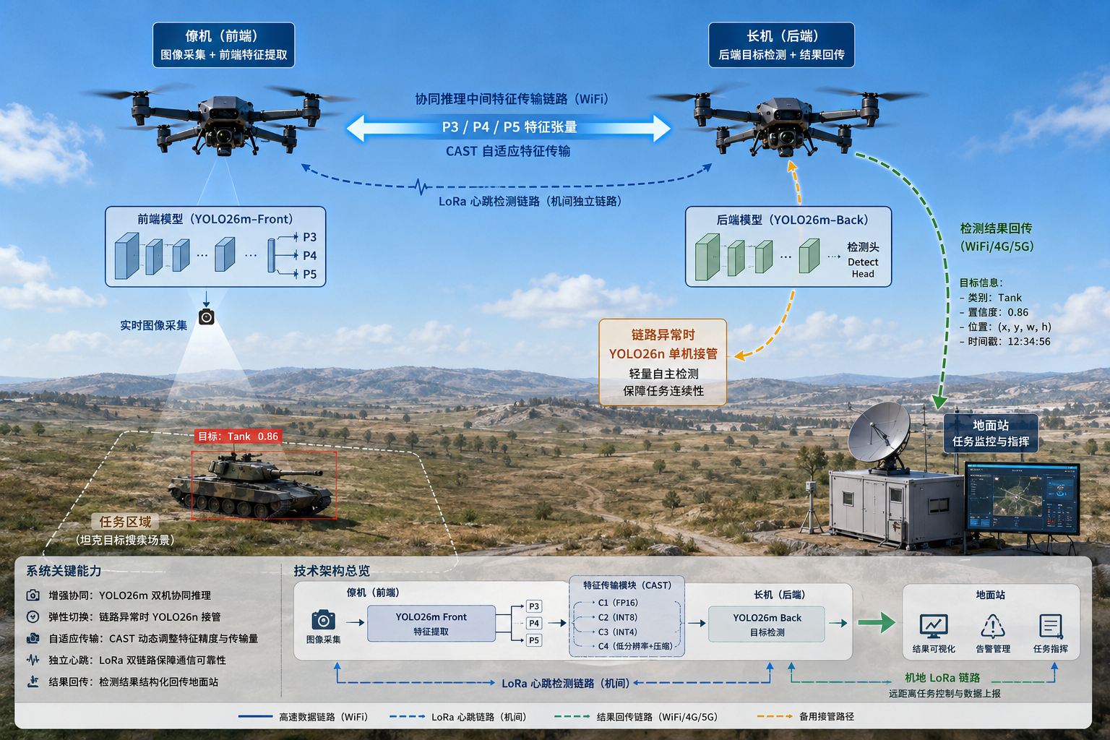
PART 01 · 作品背景
总体方案：“增强协同 × 轻量自主”的弹性目标检测体系
核心思想：弹性推理
通信良好时：双机协同推理，发挥较大模型检测能力
通信受限时：细腰 + CAST 降载，维持协同运行
通信异常时：轻量模型单机兜底，任务不中断
作品目标与关键功能实测
▸ 高精度识别 自训练细腰 YOLO26m
mAP@0.5 = 0.9243，坦克样本 conf = 0.8026
▸ 协同推理 YOLO26m 层 10 前后端切分
前端 8.15M / 后端 11.16M 参数，负载均衡
▸ 异常接管 LoRa 心跳 + YOLO26n 兜底
1 Hz 心跳 / 连续 3 次超时判定策略
▸ 任务闭环 LLM 智能体 + 六阶段状态机
多层 fail-closed 安全闸门，328 项离线自动化测试通过
图：双锋猎鹰系统示意图
双锋猎鹰 · 面向低算力边缘平台的增强协同与轻量自主弹性目标检测系统
05

Slide 6
PART 02 · 系统设计
系统总览：三大感知层模块 + 一个任务层智能体模块
①
②
③
④
结构感知切割点选择算法
细腰模型结构 + CAST 自适应传输
异常检测与弹性接管机制
Huntrix 智能体任务控制
· 多目标约束建模切割问题
· 结构完整性为硬约束
· 兼顾负载均衡与通信开销
· 12 个模型 276 个候选点验证
· 关键通道缩窄源头降载
· C1–C4 四挡质量自适应
· 全尺度恒在场保结构
· 迟滞调度防频繁跳挡
· LoRa 独立心跳监测
· 1 Hz / 3 次超时判定
· YOLO26n 蒸馏兜底
· 降级快、恢复慢状态机
· 自然语言任务入口
· 16 个受控工具
· 六阶段任务状态机
· 五层 fail-closed 安全
作用：确定协同切分边界
作用：降低传输、适应链路
作用：保障任务连续不断流
作用：能决策、可管控
形成完整闭环：能切分 → 能传输 → 能容错 → 能闭环
切割点选择提供协同边界；细腰结构与 CAST 解决传输瓶颈；弹性接管保障链路异常时检测不断流；Huntrix 把检测结果转化为安全、可审计的任务动作。
双锋猎鹰 · 面向低算力边缘平台的增强协同与轻量自主弹性目标检测系统
06

Slide 7
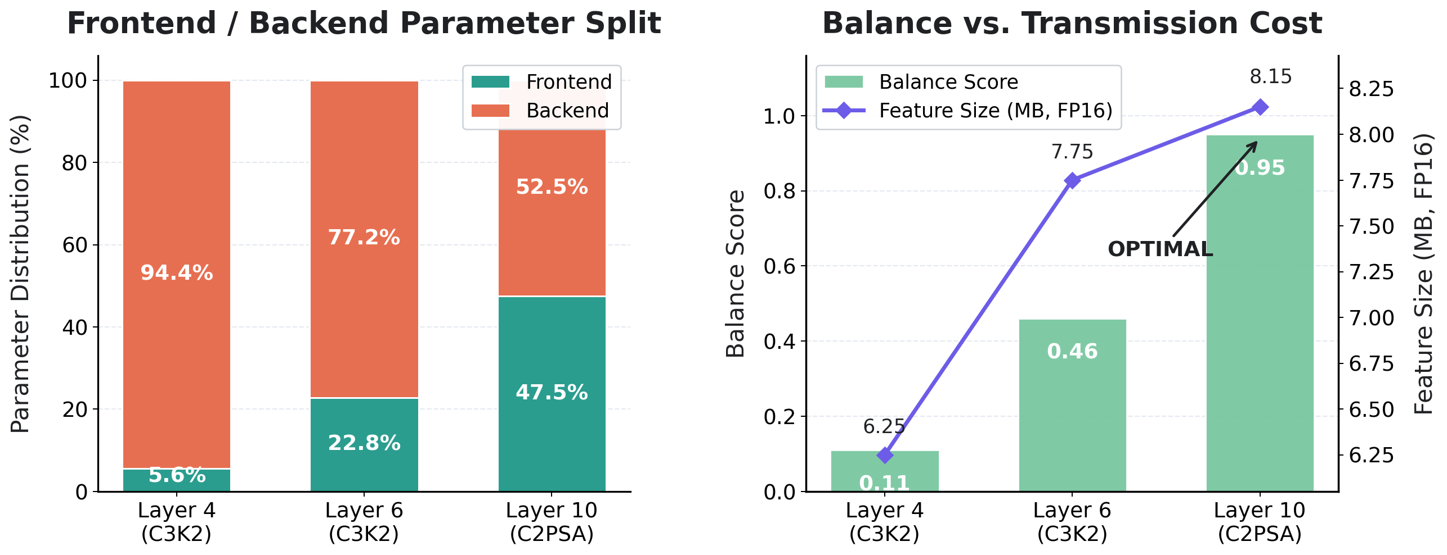
PART 02 · 核心模块一
切割点选择算法：模型在哪里切，让结构数据说话
算法机制：结构优先的多目标评分
硬约束：后端跨层输入完整，P3/P4/P5 三尺度不缺失
软指标：计算均衡 35% · 结构 25% · 通信 20% · 流水线 10% · 复杂度 10%
规模：12 个 YOLO 家族模型，276 个候选点，输出 12 个可切割点位
YOLO26m 评估结果：推荐层 10 后切分
图：结构感知切割点选择的决策流程
77.58
综合评分（候选点最高）
52.5/47.5
前后端 GMAC 占比 %
切割点 | 传输内容 | 前端参数 | 后端参数 | 均衡度
层 4 | P3 | 5.6% | 94.4% | 0.11
层 6 | P3 + P4 | 22.8% | 77.2% | 0.46
层 10 | P3+P4+P5 | 47.5% | 52.5% | 0.95
100
结构评分（满分）
8.20 MB
边界特征量（FP16）
层 10 恰位于 Backbone–Neck 自然边界：三尺度特征完整形成、前后端负载接近 —— 是协同推理的结构起点，也为细腰与 CAST 留下优化空间。
双锋猎鹰 · 面向低算力边缘平台的增强协同与轻量自主弹性目标检测系统
07

Slide 8
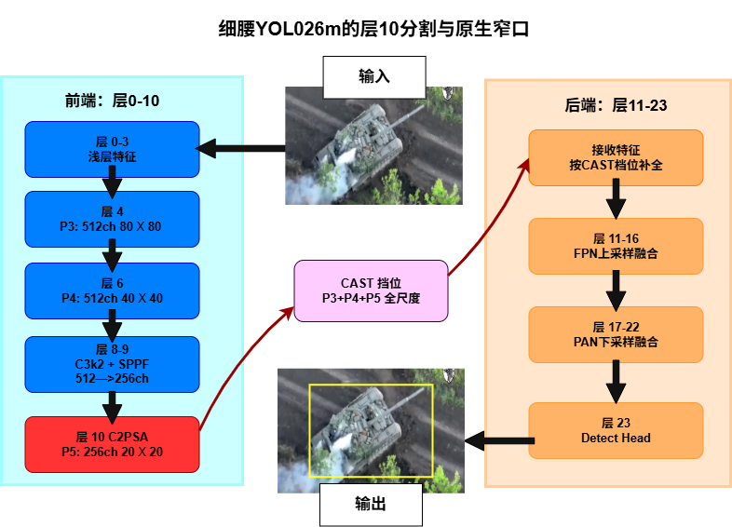
PART 02 · 核心模块二（上）
细腰化模型结构：让模型在切割边界天然适合传输
设计思路：架构原生窄口，而非外加压缩模块
· BCM 外加压缩路线探索失败后，转向架构原生窄口：层 8/9/10 通道 512 → 256 缩窄
· 从训练阶段就让模型适配协同传输，不改变后端 Neck 拓扑，三尺度接口保持不变
· 无需额外 Encoder/Decoder，结构简洁、稳定、可解释
≈200 KB
P5 FP16 特征量（原生窄口）
0.9243
细腰模型 mAP@0.5（自训练）
0.5732
mAP@0.5:0.95
图：细腰 YOLO26m 的层 10 分割与原生窄口
双模型体系：细腰 YOLO26m 负责通信良好时的增强协同；轻量 YOLO26n 负责通信异常时的自主兜底。FP16 在该实验边界下无 mAP@0.5 损失（0.9118 = 0.9118）。
双锋猎鹰 · 面向低算力边缘平台的增强协同与轻量自主弹性目标检测系统
08

Slide 9
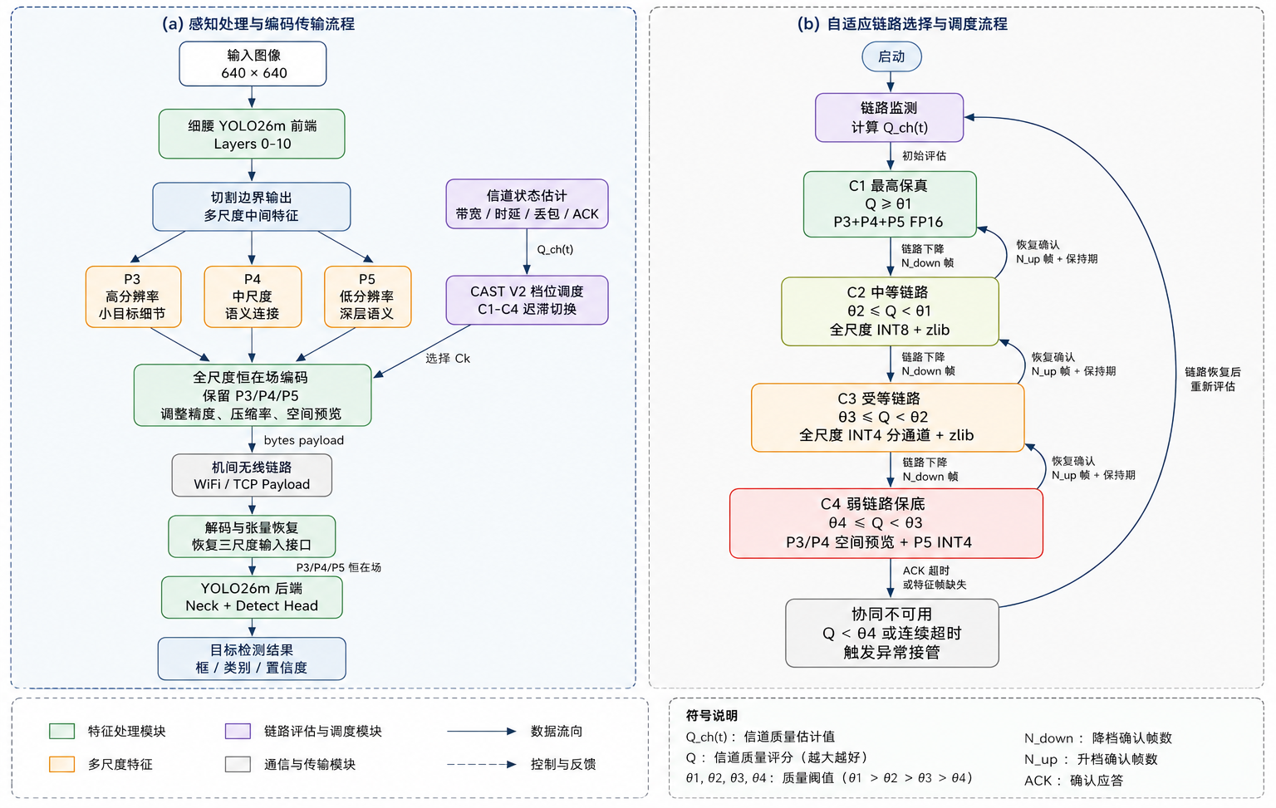
PART 02 · 核心模块二（下）
CAST V2 自适应传输：全尺度恒在场，随链路平滑降级
从 V1 失败到 V2 的结构性修正
V1“链路越差、传得越少”：仅传 P5 虽大幅降低传输量，却破坏 Neck 多尺度输入假设，导致置信度崩塌甚至零检测。
V2 转向“保结构、调质量”：任何挡位都传输 P3/P4/P5 三尺度，只在精度、压缩率与空间细节上分级降级，并以迟滞机制防跳挡。
C1–C4 四挡编码策略
C1 全尺度 FP16 · 最高保真，适用高带宽近距离链路
C2 全尺度 INT8 对称量化 + zlib，适用中等链路
C3 全尺度 INT4 分通道量化 + zlib，适用受限链路
C4 P3/P4 空间预览 + P5 INT4，弱链路保底可检出
图：CAST V2 全尺度保留与多挡位压缩策略
坦克图复测（同图同权重） | C1 | C2 | C3 | C4
Payload / 置信度 / 匹配 | 8200.05 KB / 0.8026 / 1:1 | 2108.72 KB / 0.8028 / 1:1 | 802.21 KB / 0.7886 / 1:1 | 280.74 KB / 0.7332 / 1:1
数据量降至 C1 的约 1/29，四挡均保持目标检出 —— 传输量大幅下降而检测能力平滑退化（完整模型基线 conf=0.8026）。
双锋猎鹰 · 面向低算力边缘平台的增强协同与轻量自主弹性目标检测系统
09

Slide 10
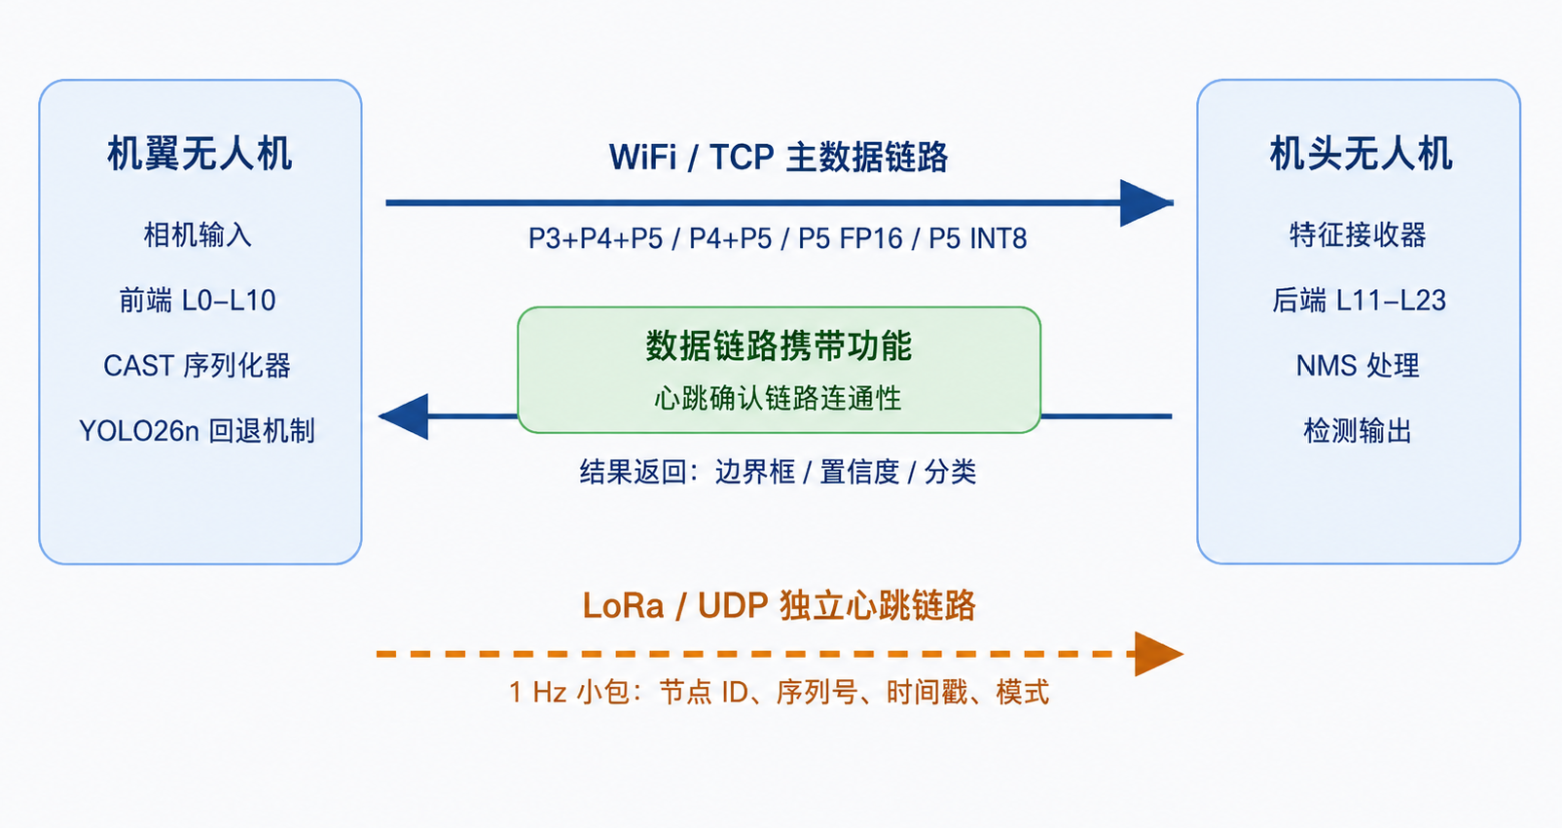
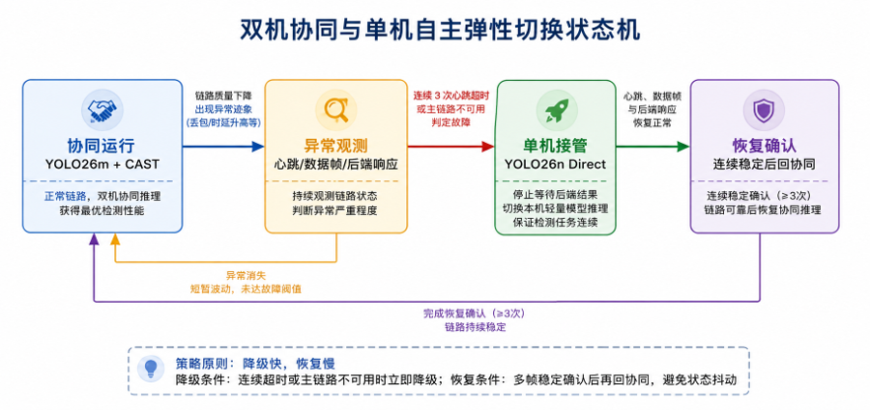
PART 02 · 核心模块三
异常检测与弹性接管：链路断了，检测不断
LoRa 独立心跳：职责分离的存活判定
· 主链路传中间特征，LoRa 只传轻量状态包，避免多链路同时失效
· 1 Hz 心跳、连续 3 次超时判定故障；心跳 + 数据帧双信号刷新存活时间
· 小包、低频、独立、可解释，适配 LoRa 信道负载
弹性接管状态机：降级快、恢复慢
· 协同运行 → 异常观测（CAST 降挡优先）→ 单机接管（YOLO26n 本机推理）→ 恢复确认（多帧稳定后再回协同）
· 故障发现时间与模型切换开销分开设计，避免阈值附近频繁抖动
图：WiFi 主链路与 LoRa 独立心跳分离式通信架构
YOLO26n 轻量兜底模型（知识蒸馏）
· 细腰 YOLO26m 冻结作教师，30 轮直训 + 20 轮蒸馏微调（T=4.0）
· mAP@0.5 = 0.9759，mAP@0.5:0.95 = 0.6785
· 与协同链路同输入输出接口，接管后上层告警、跟踪无感
图：异常检测与弹性接管状态机
双锋猎鹰 · 面向低算力边缘平台的增强协同与轻量自主弹性目标检测系统
10

Slide 11
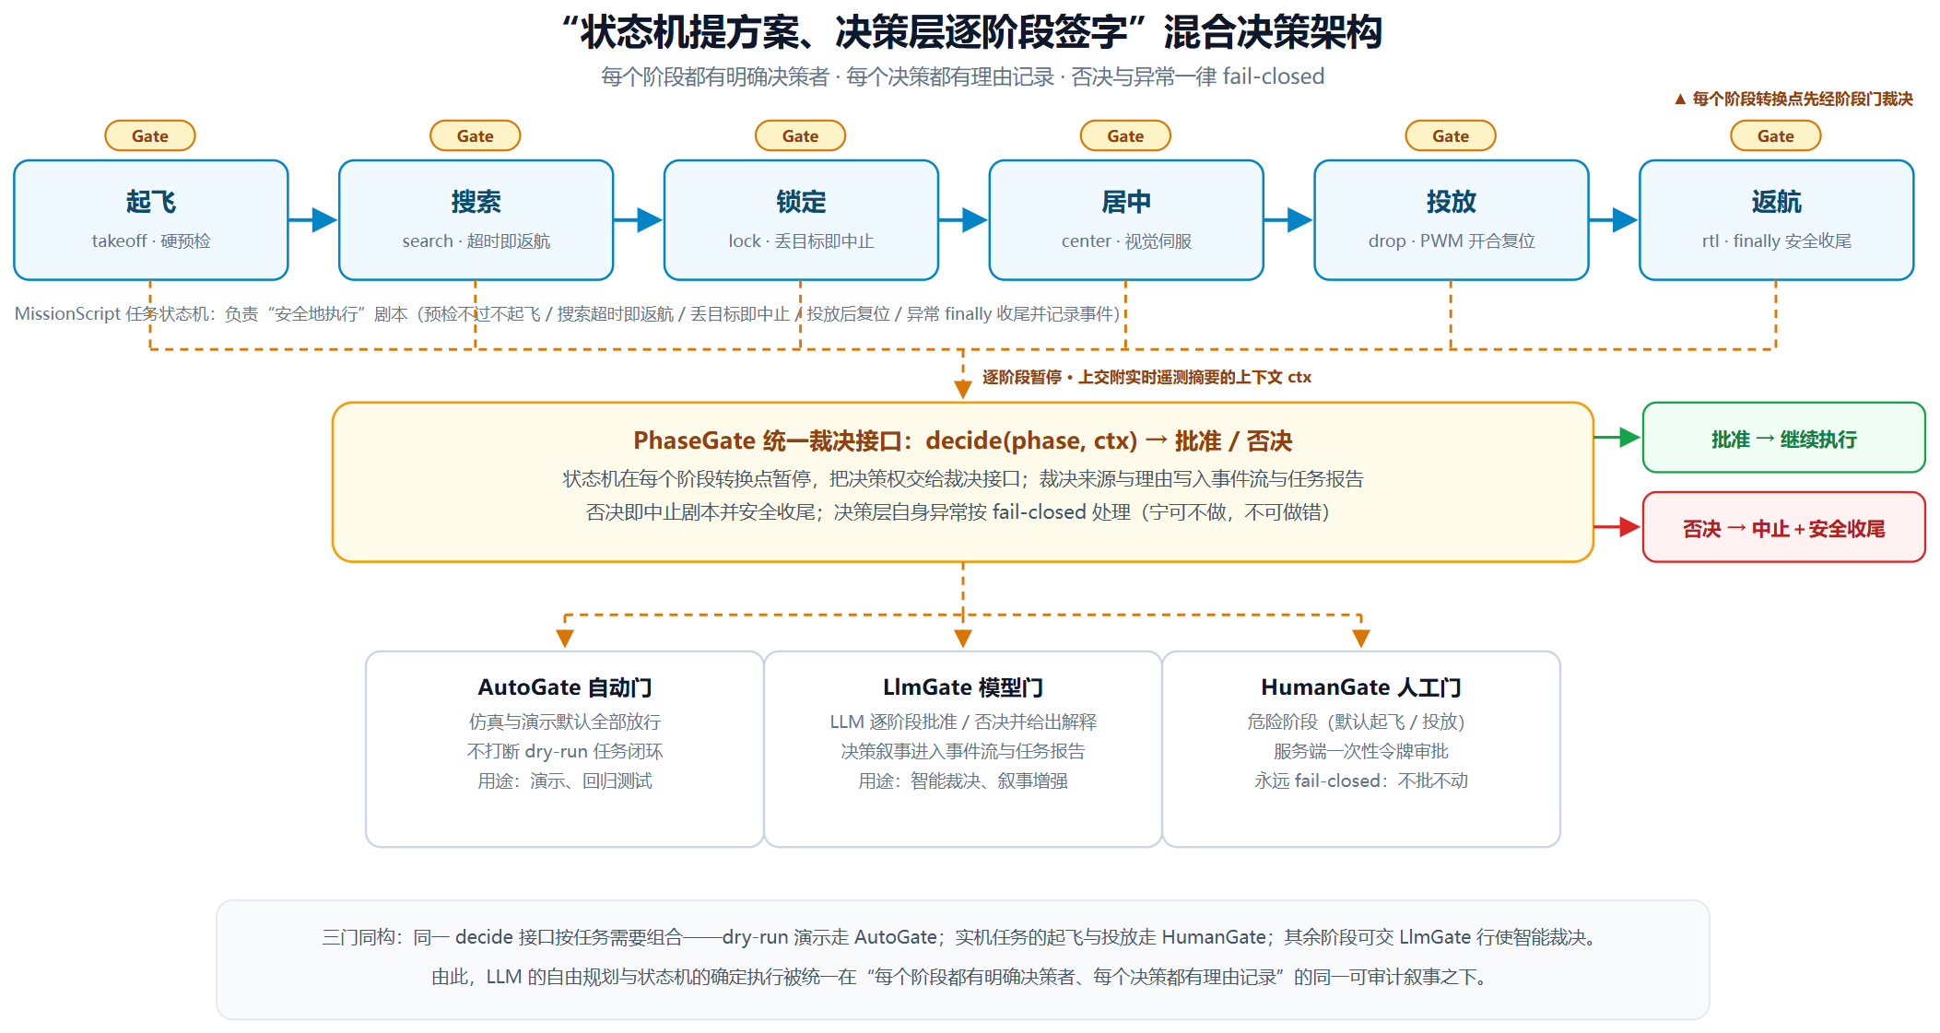
PART 02 · 核心模块四（任务层）
Huntrix 智能体：自然语言驱动的安全受控任务闭环
权责边界：模型规划、系统执行
大语言模型不直接触碰无人机链路，动作空间约束在 16 个语义化受控工具内；基于 LangGraph 构建工具调用闭环，决策轨迹可导出审计，支持云端/本地模型切换。
混合决策：六阶段剧本 + 阶段门裁决
任务固化为起飞—搜索—锁定—居中—投放—返航六阶段剧本；每个阶段转换点由自动门 / 模型门 / 人工门裁决，否决即安全收尾。
五层失效关闭（fail-closed）安全强制体系
图：“状态机提方案、决策层逐阶段签字”混合决策架构
配置层 live 双开关 + 投放总开关，默认关闭
校验层 指令本地范围校验，越界即拦截
预检层 起飞前硬预检，不达标直接拒绝
策略层 返航电量、地理围栏、摇杆冷却
在环层 人工审批一次性令牌 + 遥测看门狗
一切不确定情形都向“不做”一侧收敛；投放等不可逆动作必须人在回路。
328 项
离线自动化测试全部通过
120 s
审批超时自动过期、指令不下发
安全闸门经真实链路实证：投放未批准则舵机指令不下发；电量 0% 预检拒绝起飞并返回可读原因。
双锋猎鹰 · 面向低算力边缘平台的增强协同与轻量自主弹性目标检测系统
11

Slide 12
PART 02 · 核心模块四（任务层）
LangGraph 智能体架构：可控、可审计的工具调用闭环
工具调用闭环：每一轮都在掌控之中
为什么是 LangGraph：明确的工程权衡
LLM 任务规划（提示词 + 消息历史）
重型框架 ✗ 工具循环封装在黑盒内，状态持久化、人工中断审批、过程可视化都要反向修改框架
手写循环 ✗ 消息历史、工具路由、状态持久化全部自行维护
LangGraph ✓ StateGraph + ToolNode + 条件路由 + Checkpointer，显式原语恰好匹配“可控、可审计”，不引入多余抽象
继续下一轮
输出“文字推理 + 工具调用请求”
无工具调用时输出最终回复
ToolNode 执行受控工具（16 个）
双模型接入：断网仍保有规划能力
· 走 OpenAI 兼容协议，云端模型与地面站本地模型仅改环境变量即可切换
· 本地模型定位断网兜底；模型端点故障自动降级本地关键词模式并如实标注
结果与异常写回消息历史
受控工具集（16 个）：能力即边界
Checkpointer 持久化：同一任务多轮指令共享记忆；完整决策轨迹（模型推理、工具调用与返回）可导出 JSON，供逐轮复盘审计。
状态读取 · 目标查询 · 起飞/降落/返航/悬停 · 模式切换 · 八方向摇杆 · 云台指向/变焦 · 拍照/录像 · 投放/复位 · 推流控制
未暴露的能力（如直接发布原始报文）对模型而言不存在。
双锋猎鹰 · 面向低算力边缘平台的增强协同与轻量自主弹性目标检测系统
12

Slide 13
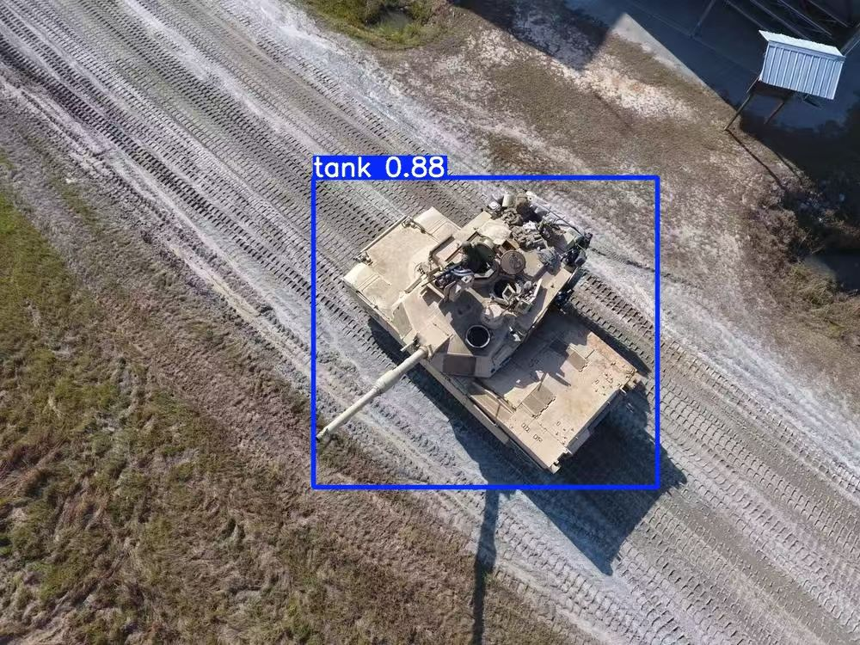
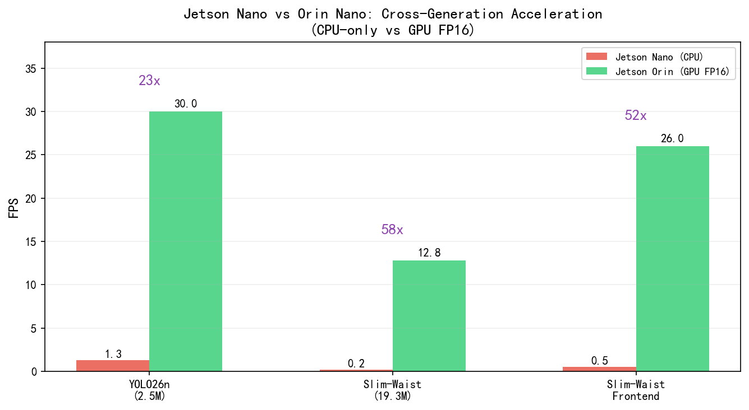
PART 03 · 运行效果
效果（一）：检测精度与边缘平台性能验证
图：Nano 与 Orin 平台性能差异
模型 | Nano CPU-only | Orin GPU 实测 | 结论
YOLO26n | 约 1.3 FPS | 约 19.9–30 FPS | Orin 可实时
细腰模型 | 约 0.2 FPS | 约 12.8–17.8 FPS | Nano 难以承载
分割链路 | — | 本地 L1 约 10 FPS | 序列化待优化
图：项目坦克样本及自训练细腰模型检测结果（conf = 0.8026）
0.9243
细腰 YOLO26m mAP@0.5
0.9759
YOLO26n mAP@0.5（兜底）
硬件对照确立部署边界：Nano 证明极低算力瓶颈真实存在，Orin 证明同一算法在合适平台上具备实时基础。
双锋猎鹰 · 面向低算力边缘平台的增强协同与轻量自主弹性目标检测系统
13

Slide 14
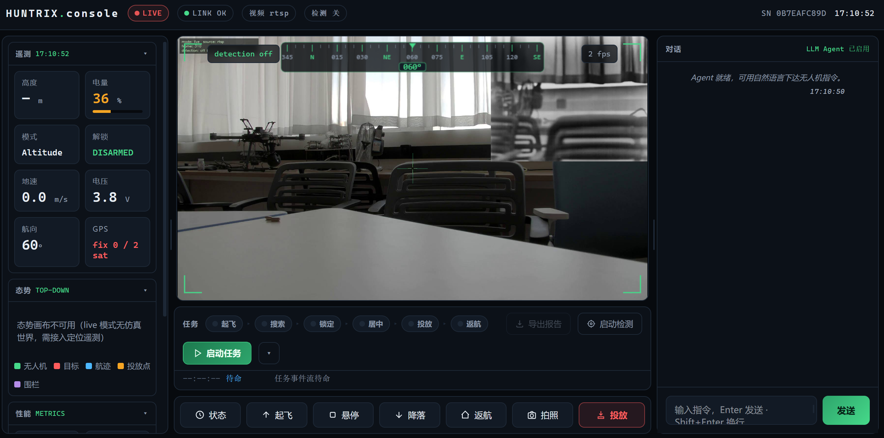
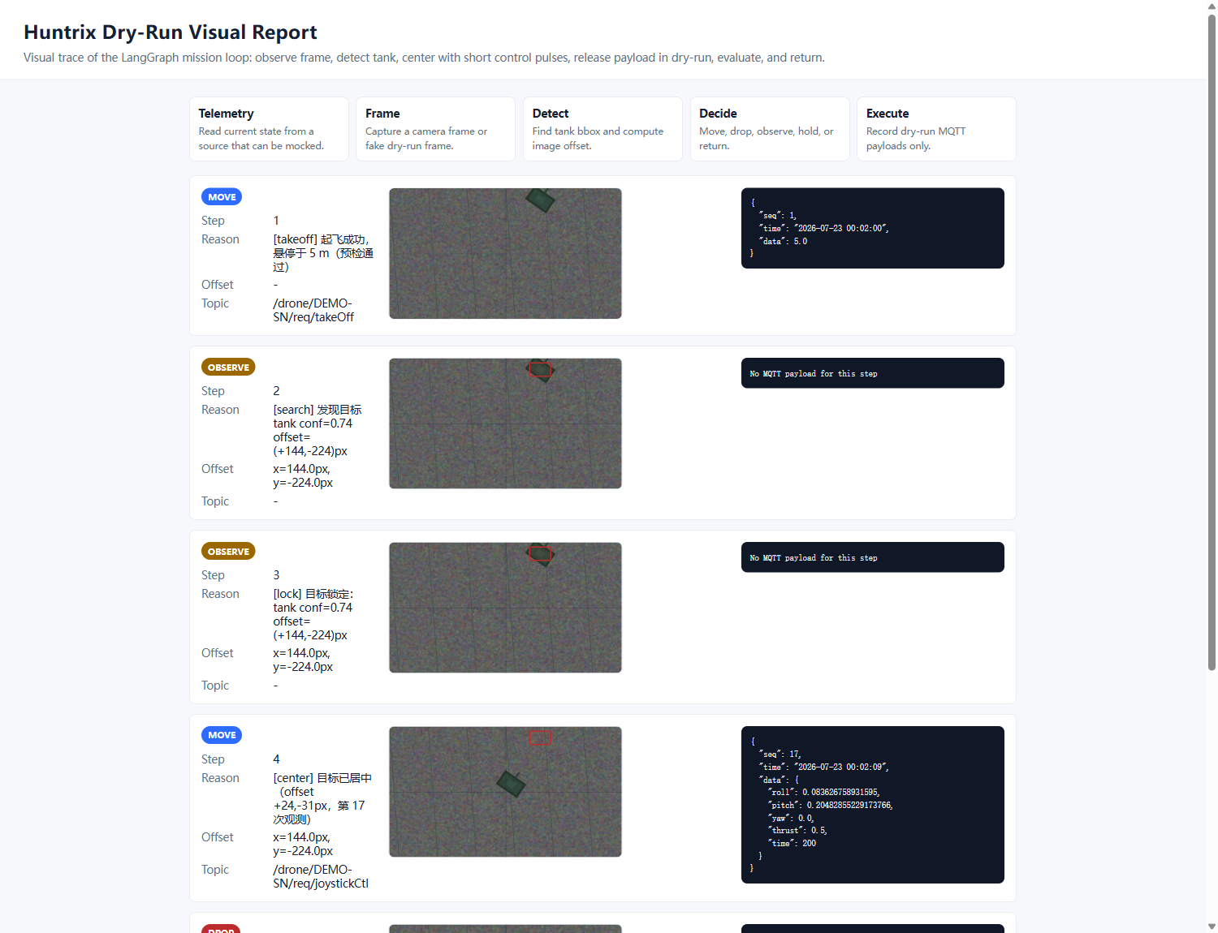
PART 03 · 运行效果
效果（二）：真实链路任务闭环实测
A460 仿真机链路（4G 公网）实测指标
指标 | 实测值
YOLO26n 检测耗时 | 平均 16–19 ms，P95 23–31 ms
机载检测服务 | 约 19.9 FPS，结果轮询约 10 Hz
视频端到端帧率 | 约 9 FPS（拉流+检测+HUD）
MQTT 回执延迟 | 百毫秒级（单次约 225 ms）
LLM 单轮对话时延 | 约 4 s（云端模型，含推理）
模型降级行为 | 端点故障降级本地命令模式
图：Huntrix 三轨 HUD 地面站控制台（live 链路实测画面）
闭环与安全实证
· 六阶段剧本仿真全部完成，视觉伺服进入 ±32 px 死区收敛
· 投放动作 120 s 未批准自动过期，舵机指令未下发
· 起飞、移动、云台、拍照等在仿真机链路全链路按预期执行
图：六阶段任务闭环 HTML 报告（含各阶段真实画面快照）
双锋猎鹰 · 面向低算力边缘平台的增强协同与轻量自主弹性目标检测系统
14

Slide 15
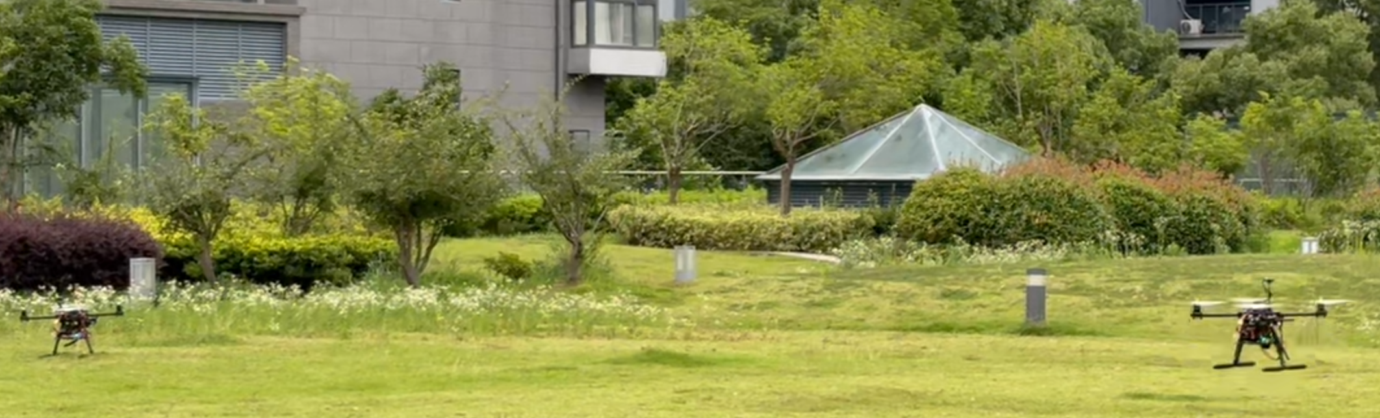
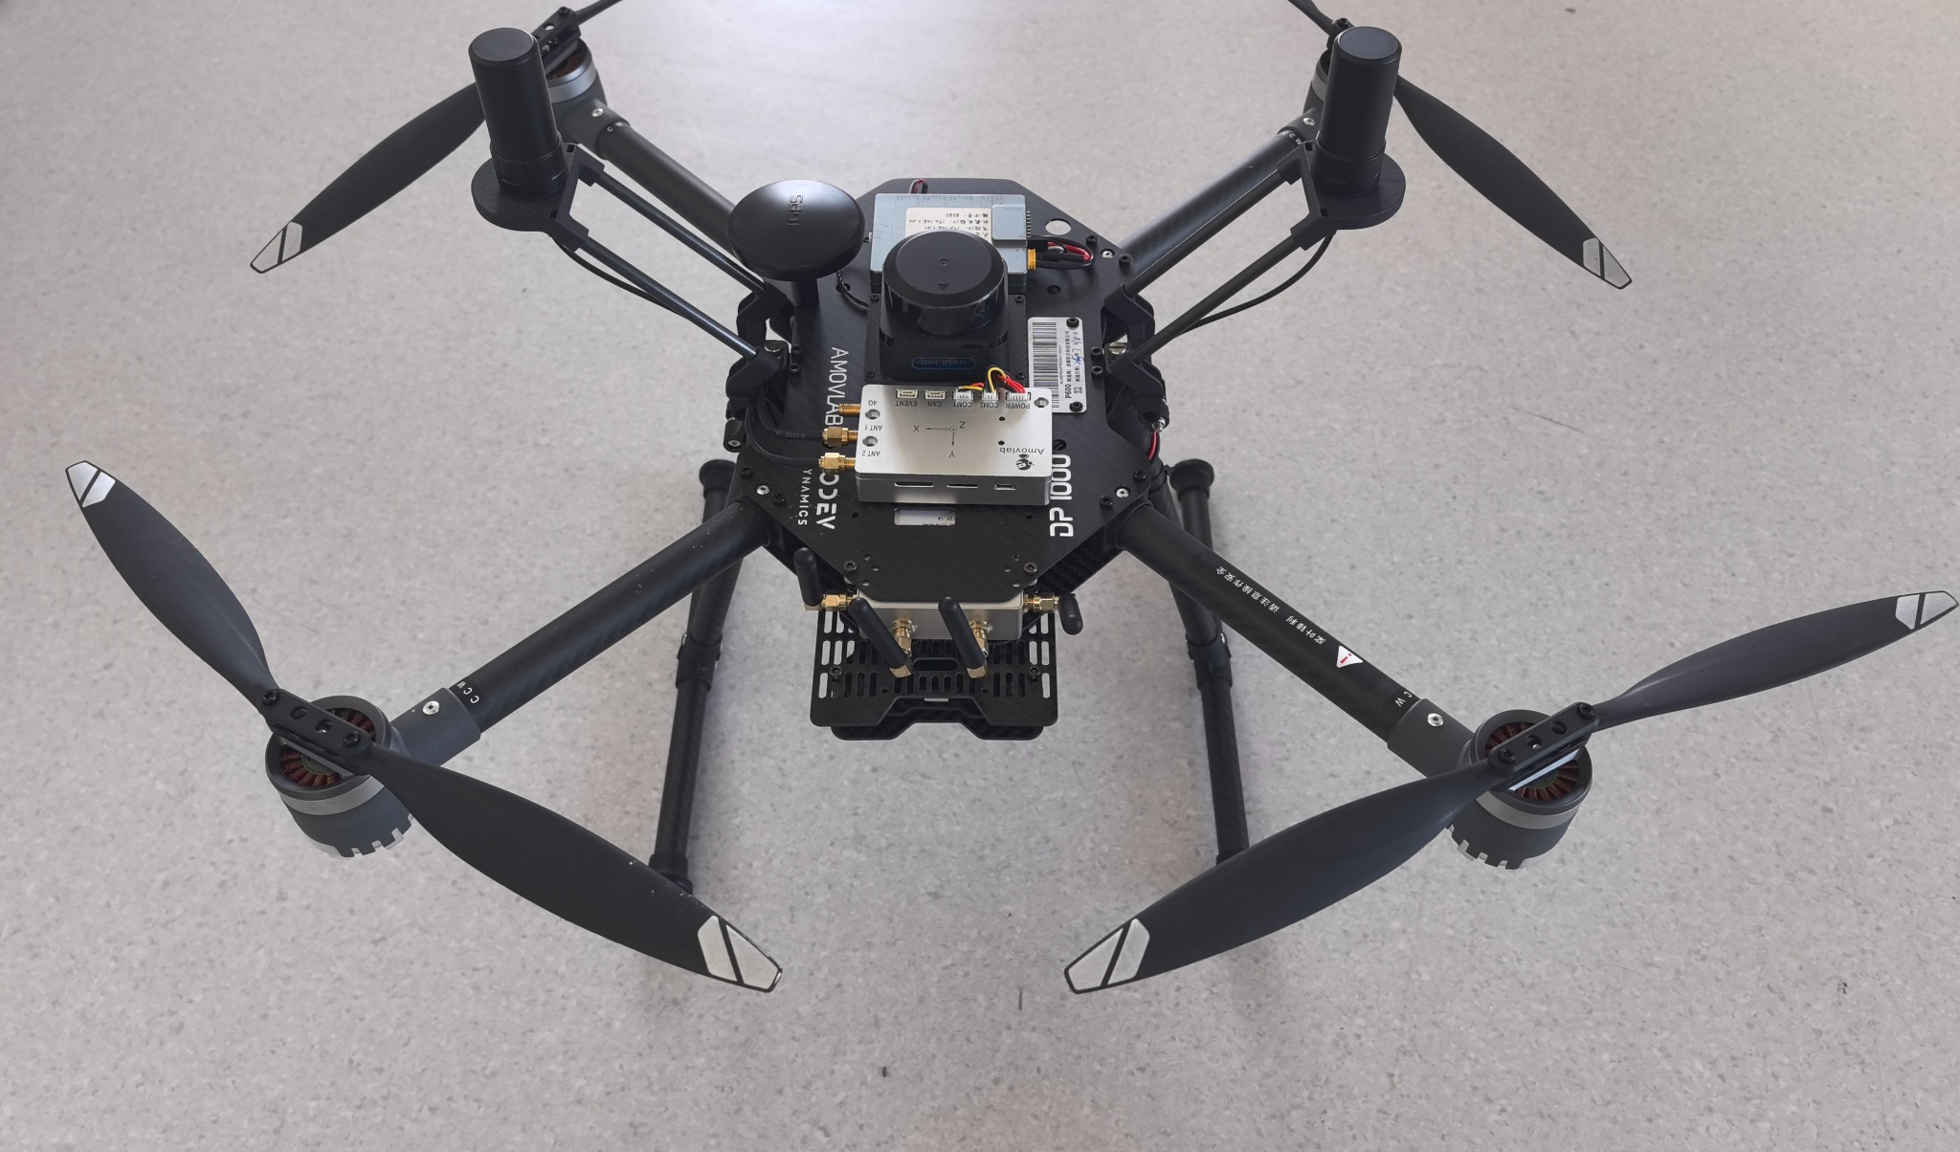
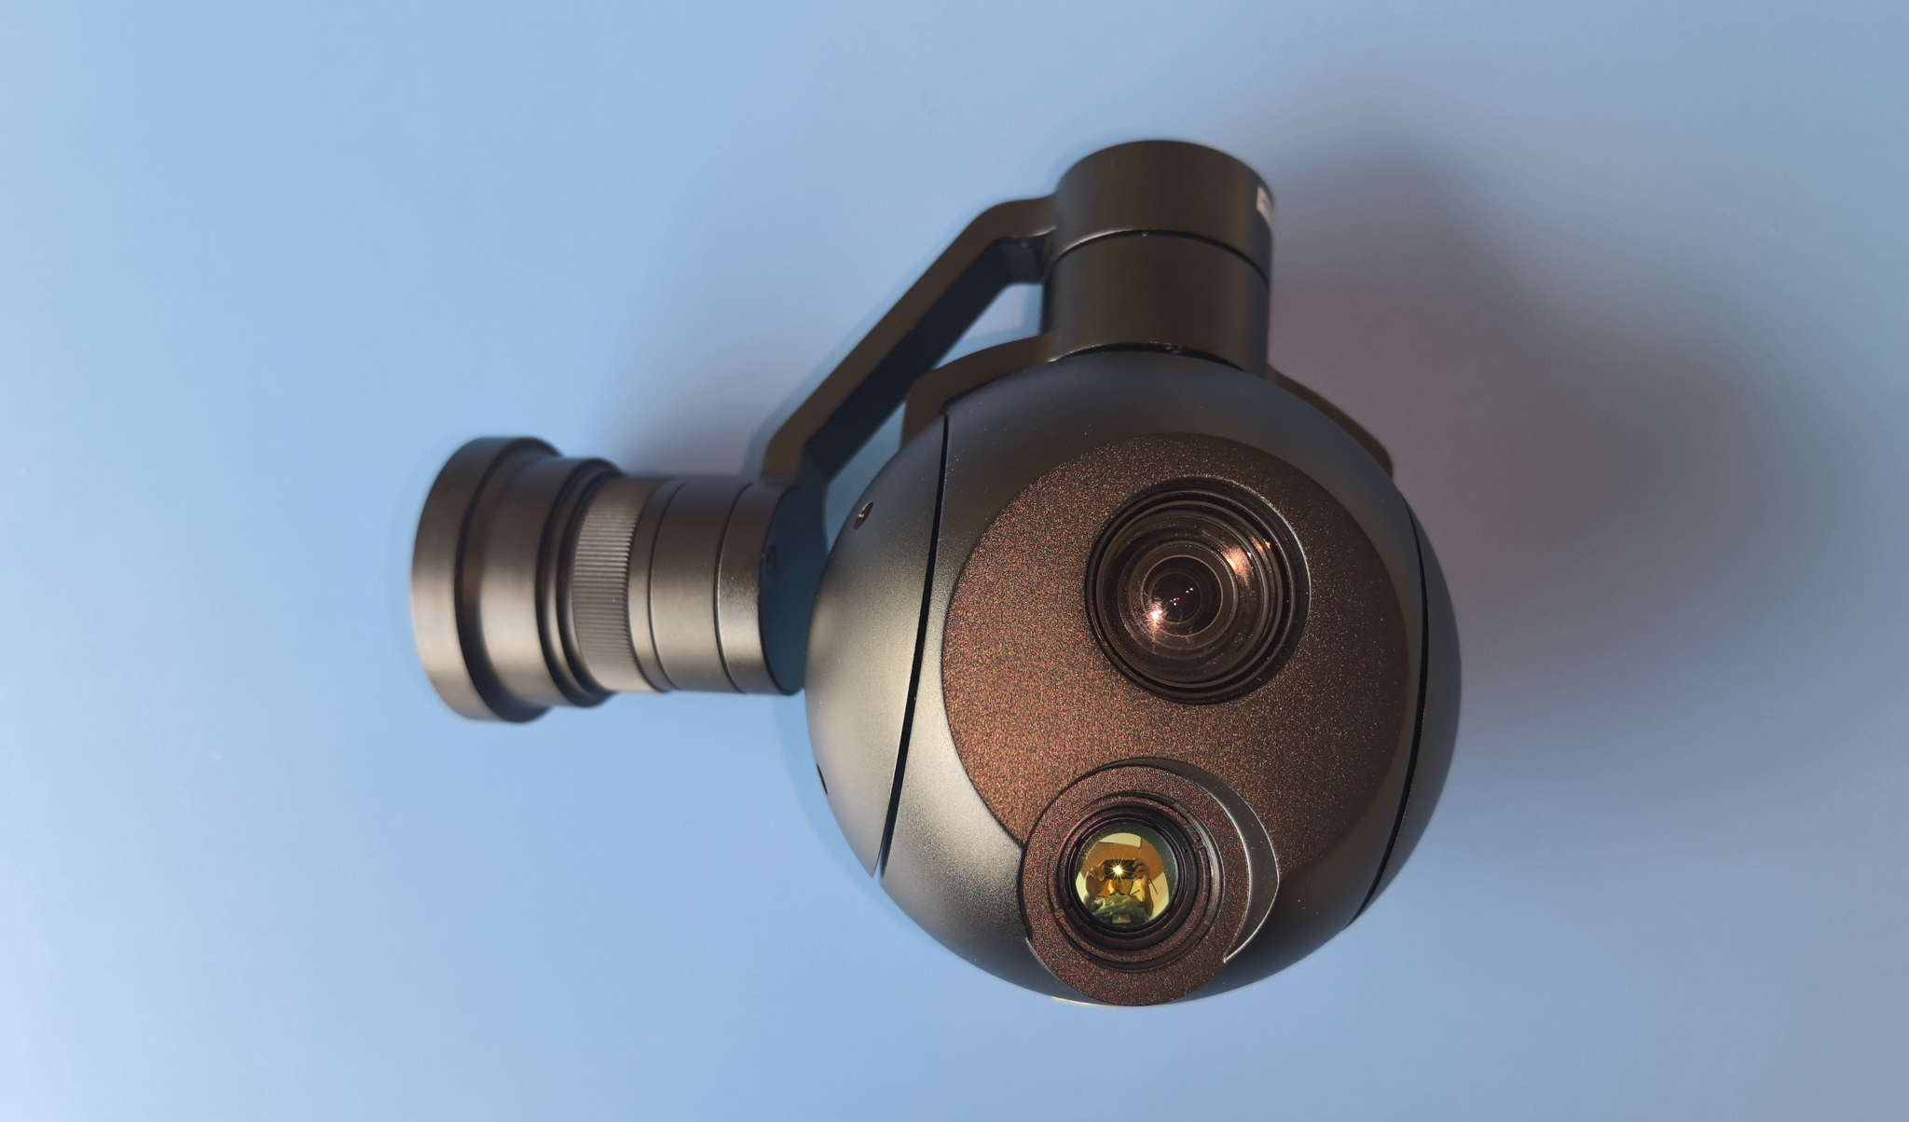
PART 04 · 创新总结与应用
面向真实无人机链路的双机协同原型与应用价值
真实链路系统集成
· Jetson Orin Nano 机载计算
· WiFi 主链路 + LoRa 心跳双链路
· MQTT 遥测控制 / RTSP 视频 / ZMQ 结果
· RTK 高精定位、光电吊舱、投弹吊舱
· 模型、协议、硬件与异常机制联合验证
图：外场双机实飞
应用价值：方法不依赖单一目标
以坦克检测完成验证，核心方法可迁移：更换训练数据与模型，即可覆盖人员、车辆、火点、设备缺陷等目标。
服务于低空巡检、应急救援、区域安防、边境巡护、交通监测等远距离、弱通信、有限算力场景。
自然语言任务入口降低操作门槛，推动低空作业从“专业飞手操控”走向任务级指挥。
Prometheus 科研无人机平台
双光球形光电吊舱
双锋猎鹰 · 面向低算力边缘平台的增强协同与轻量自主弹性目标检测系统
15

Slide 16
PART 04 · 创新总结与应用
创新与特色：六项可复核、可解释、可迁移的贡献
01
结构感知的模型切割点选择方法
02
面向协同推理的细腰化模型结构
把切割点选择从经验判断推进为结构感知分析：网络拓扑为首要约束，12 个模型 276 个候选点验证，方案可复核、可解释、可迁移。
训练阶段即兼顾传输需求，层 8/9/10 通道缩窄形成原生窄口；与轻量 YOLO26n 构成“增强协同 + 自主兜底”双模型体系。
03
链路质量感知的 CAST 自适应传输
04
LoRa 心跳驱动的异常检测与弹性接管
“保结构、调质量”：C1–C4 全尺度恒在场，链路波动转化为特征质量平滑调节，实现通信与 AI 推理的双向协同。
高速数据链路与低速状态链路冗余分离；小幅波动 CAST 降挡、断链轻量模型接管、恢复多帧确认，把运行稳定性提升到与检测精度同等高度。
05
面向真实无人机链路的双机协同原型
06
自然语言驱动的安全受控智能体闭环
整合 MQTT 遥测、RTSP 视频、ZMQ 结果、Jetson 部署、WiFi 数据链与 LoRa 心跳，在完整工程链路中联合验证，而非停留在离线训练。
大模型被纳入严格工程权责边界：受控工具动作空间、代码级 fail-closed 闸门、逐阶段签字裁决，为“AI 控机”提供可证明的安全范式。
双锋猎鹰 · 面向低算力边缘平台的增强协同与轻量自主弹性目标检测系统
16

Slide 17
请各位专家老师批评指正
THANK YOU FOR YOUR GUIDANCE
双锋猎鹰 · 面向低算力边缘平台的增强协同与轻量自主弹性目标检测系统

